Slide 1
Тема урока
«Центральные и вписанные углы»
Учитель математики МОАУ «СОШ №88 г.Орска» Жаппасбаев А.С.

Slide 2
Цель урока:
- Познакомить с понятиями центрального угла, дуги окружности, полуокружности, вписанного угла и с свойствами вписанного и центрального углов.

Slide 3
Центральный угол – это угол с вершиной в центре окружности
<АОВ – центральный угол
Часть окружности, ограниченная с двух сторон радиусами, называется дугой данной окружности.
А
В
Градусная мера дуги АВ равна градусной мере <АОВ
О
АВ
= ∠АОВ

Slide 4
Вписанный угол
Это угол, вершина которого лежит на окружности, а стороны пересекают эту окружность
С
В
А

Slide 5
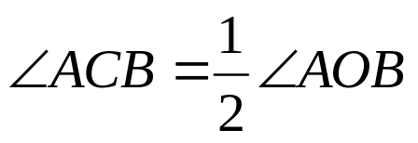

Теорема о вписанном угле
Угол, вписанный в окружность, равен половине соответствующего ему центрального угла.
Угол, вписанный в окружность, равен половине дуги, на которую он опирается.
А
С
О
В

Slide 6
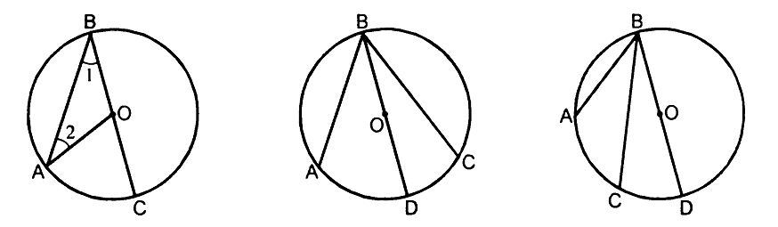
1 случай
2 случай
3 случай

Slide 7
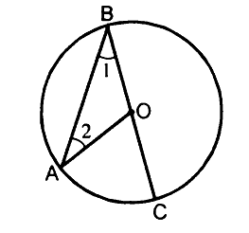



1 случай
Дано: окружность
<АОС – центральный, < АВС – вписанный
Доказать:
Доказательство

Slide 8
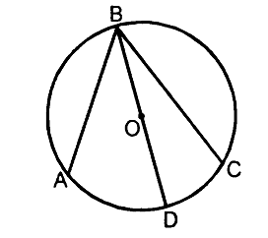


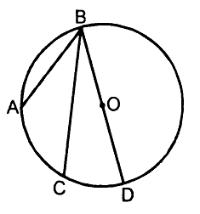



2 случай
3 случай

Slide 9
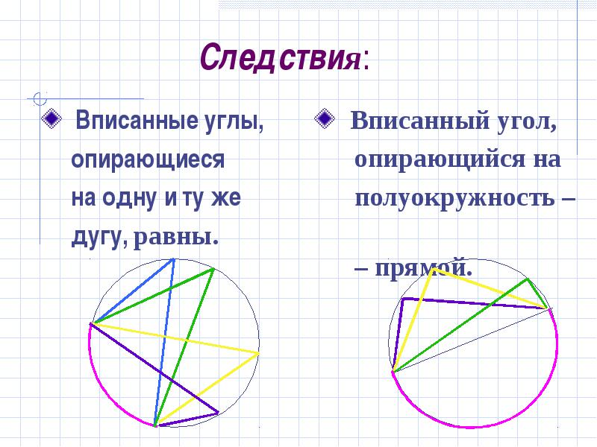

Slide 10
Решение задач

Slide 11
УСТНО
№1
Найти Х
x
О
120°

Slide 12
УСТНО
Х
№2
О
Найдите Х
75°

Slide 13
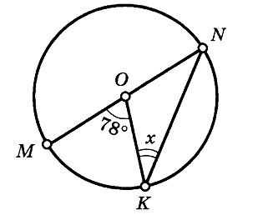
№3

Slide 14
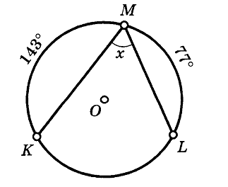
№4

Slide 15
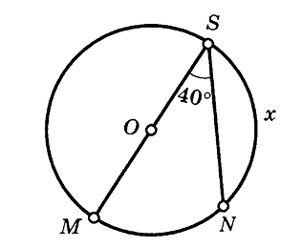
КАРТОЧКА №1

Slide 16
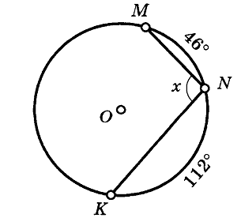
КАРТОЧКА №2

Slide 17
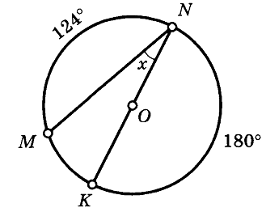
КАРТОЧКА №3

Slide 18
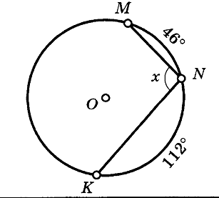
КАРТОЧКА №4

Slide 19
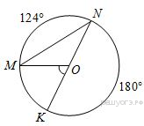
ЗАДАЧА ИЗ ОГЭ
Задание 17 № 311374
￼
Найдите ∠KOM, если известно, что гра­дус­ная мера дуги MN равна 124°, а гра­дус­ная мера дуги KN равна 180°.

Slide 20
ДОМАШНЕЕ ЗАДАНИЕ
1)
2)
Доказать следствий из теорем

Slide 21



Подумайте и ответьте про себя на следующие вопросы:
1). Мне легко было на уроке?
2). Все ли я понял(а)?
Оцените себя. Для этого на полях нарисуйте смайлик такое, что
Плохо хорошо отлично

Slide 22

Спасибо за урок
ребята !

Slide 23
Литература и интернет ресурсы
1).Учебник по геометрии 7-9 класс Атанасян Л.С., 2012 год
2).
3). Гаврилова Н.Ф. Поурочные разработки по геометрии 7 класс 2009 год
4). http://www.fipi.ru/content/otkrytyy-bank-zadaniy-oge
5). https://oge.sdamgia.ru/test?theme=12

